Slide 1
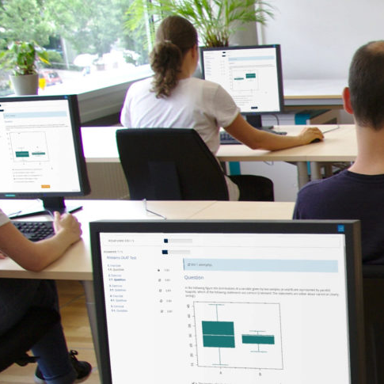
Introducción al paquete exams de R
Freddy Hernández Barajas

Slide 2
¿Dónde está el material usado?

Slide 3




¿Para qué sirve?
Para generar fácilmente examenes escritos y online para varios sistemas de gestión de aprendizaje.

Slide 4


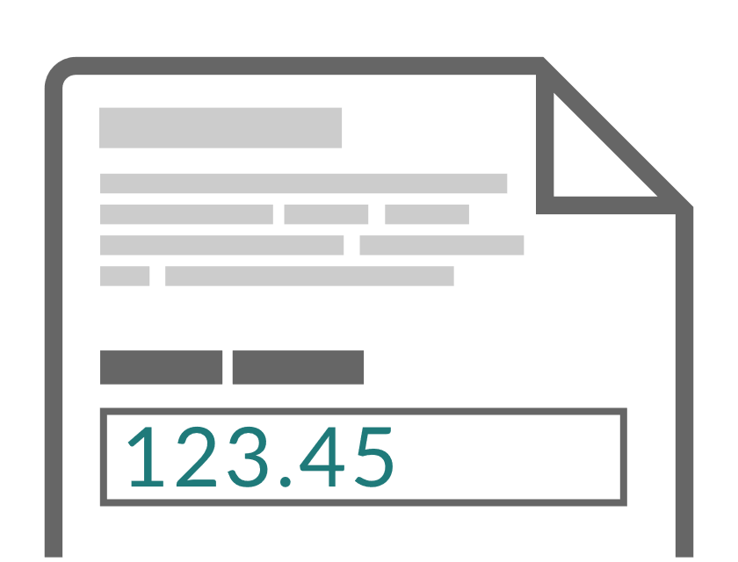

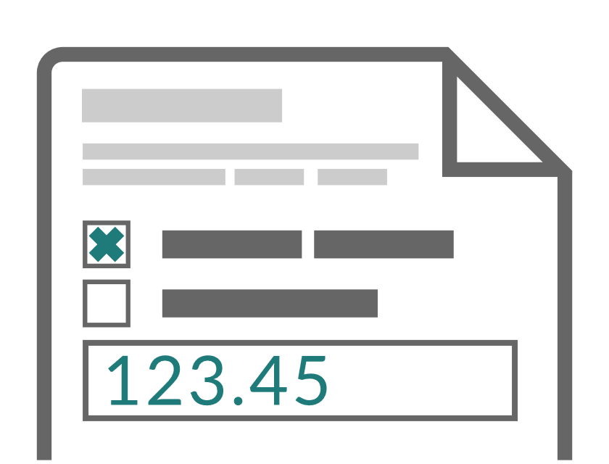
Tipos de preguntas dinámicas
schoice: single choice
mchoice: multiple choice
num: numeric
string: character string
cloze: Cloze (Combinations of the Above)

Slide 5
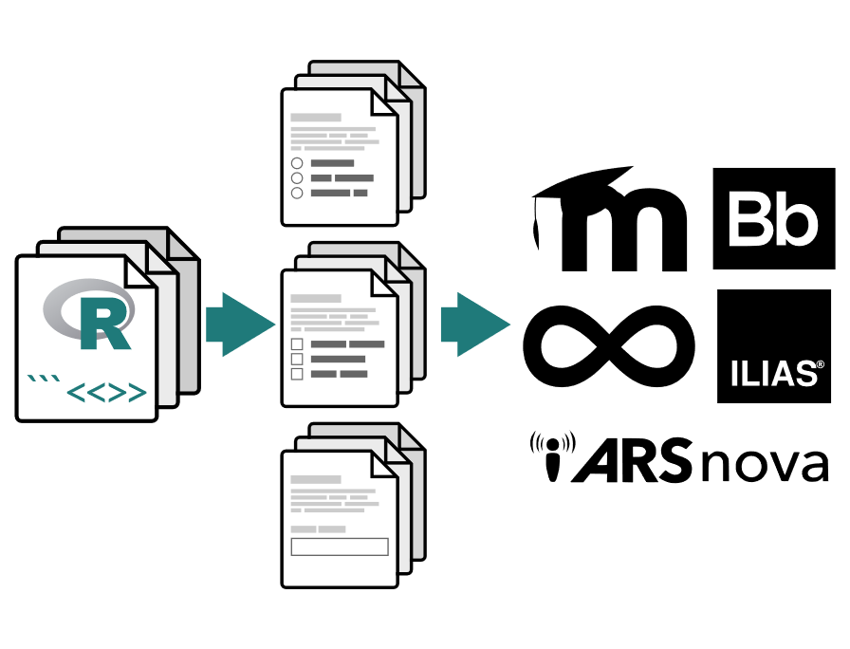
¿Cómo funciona?

Slide 6
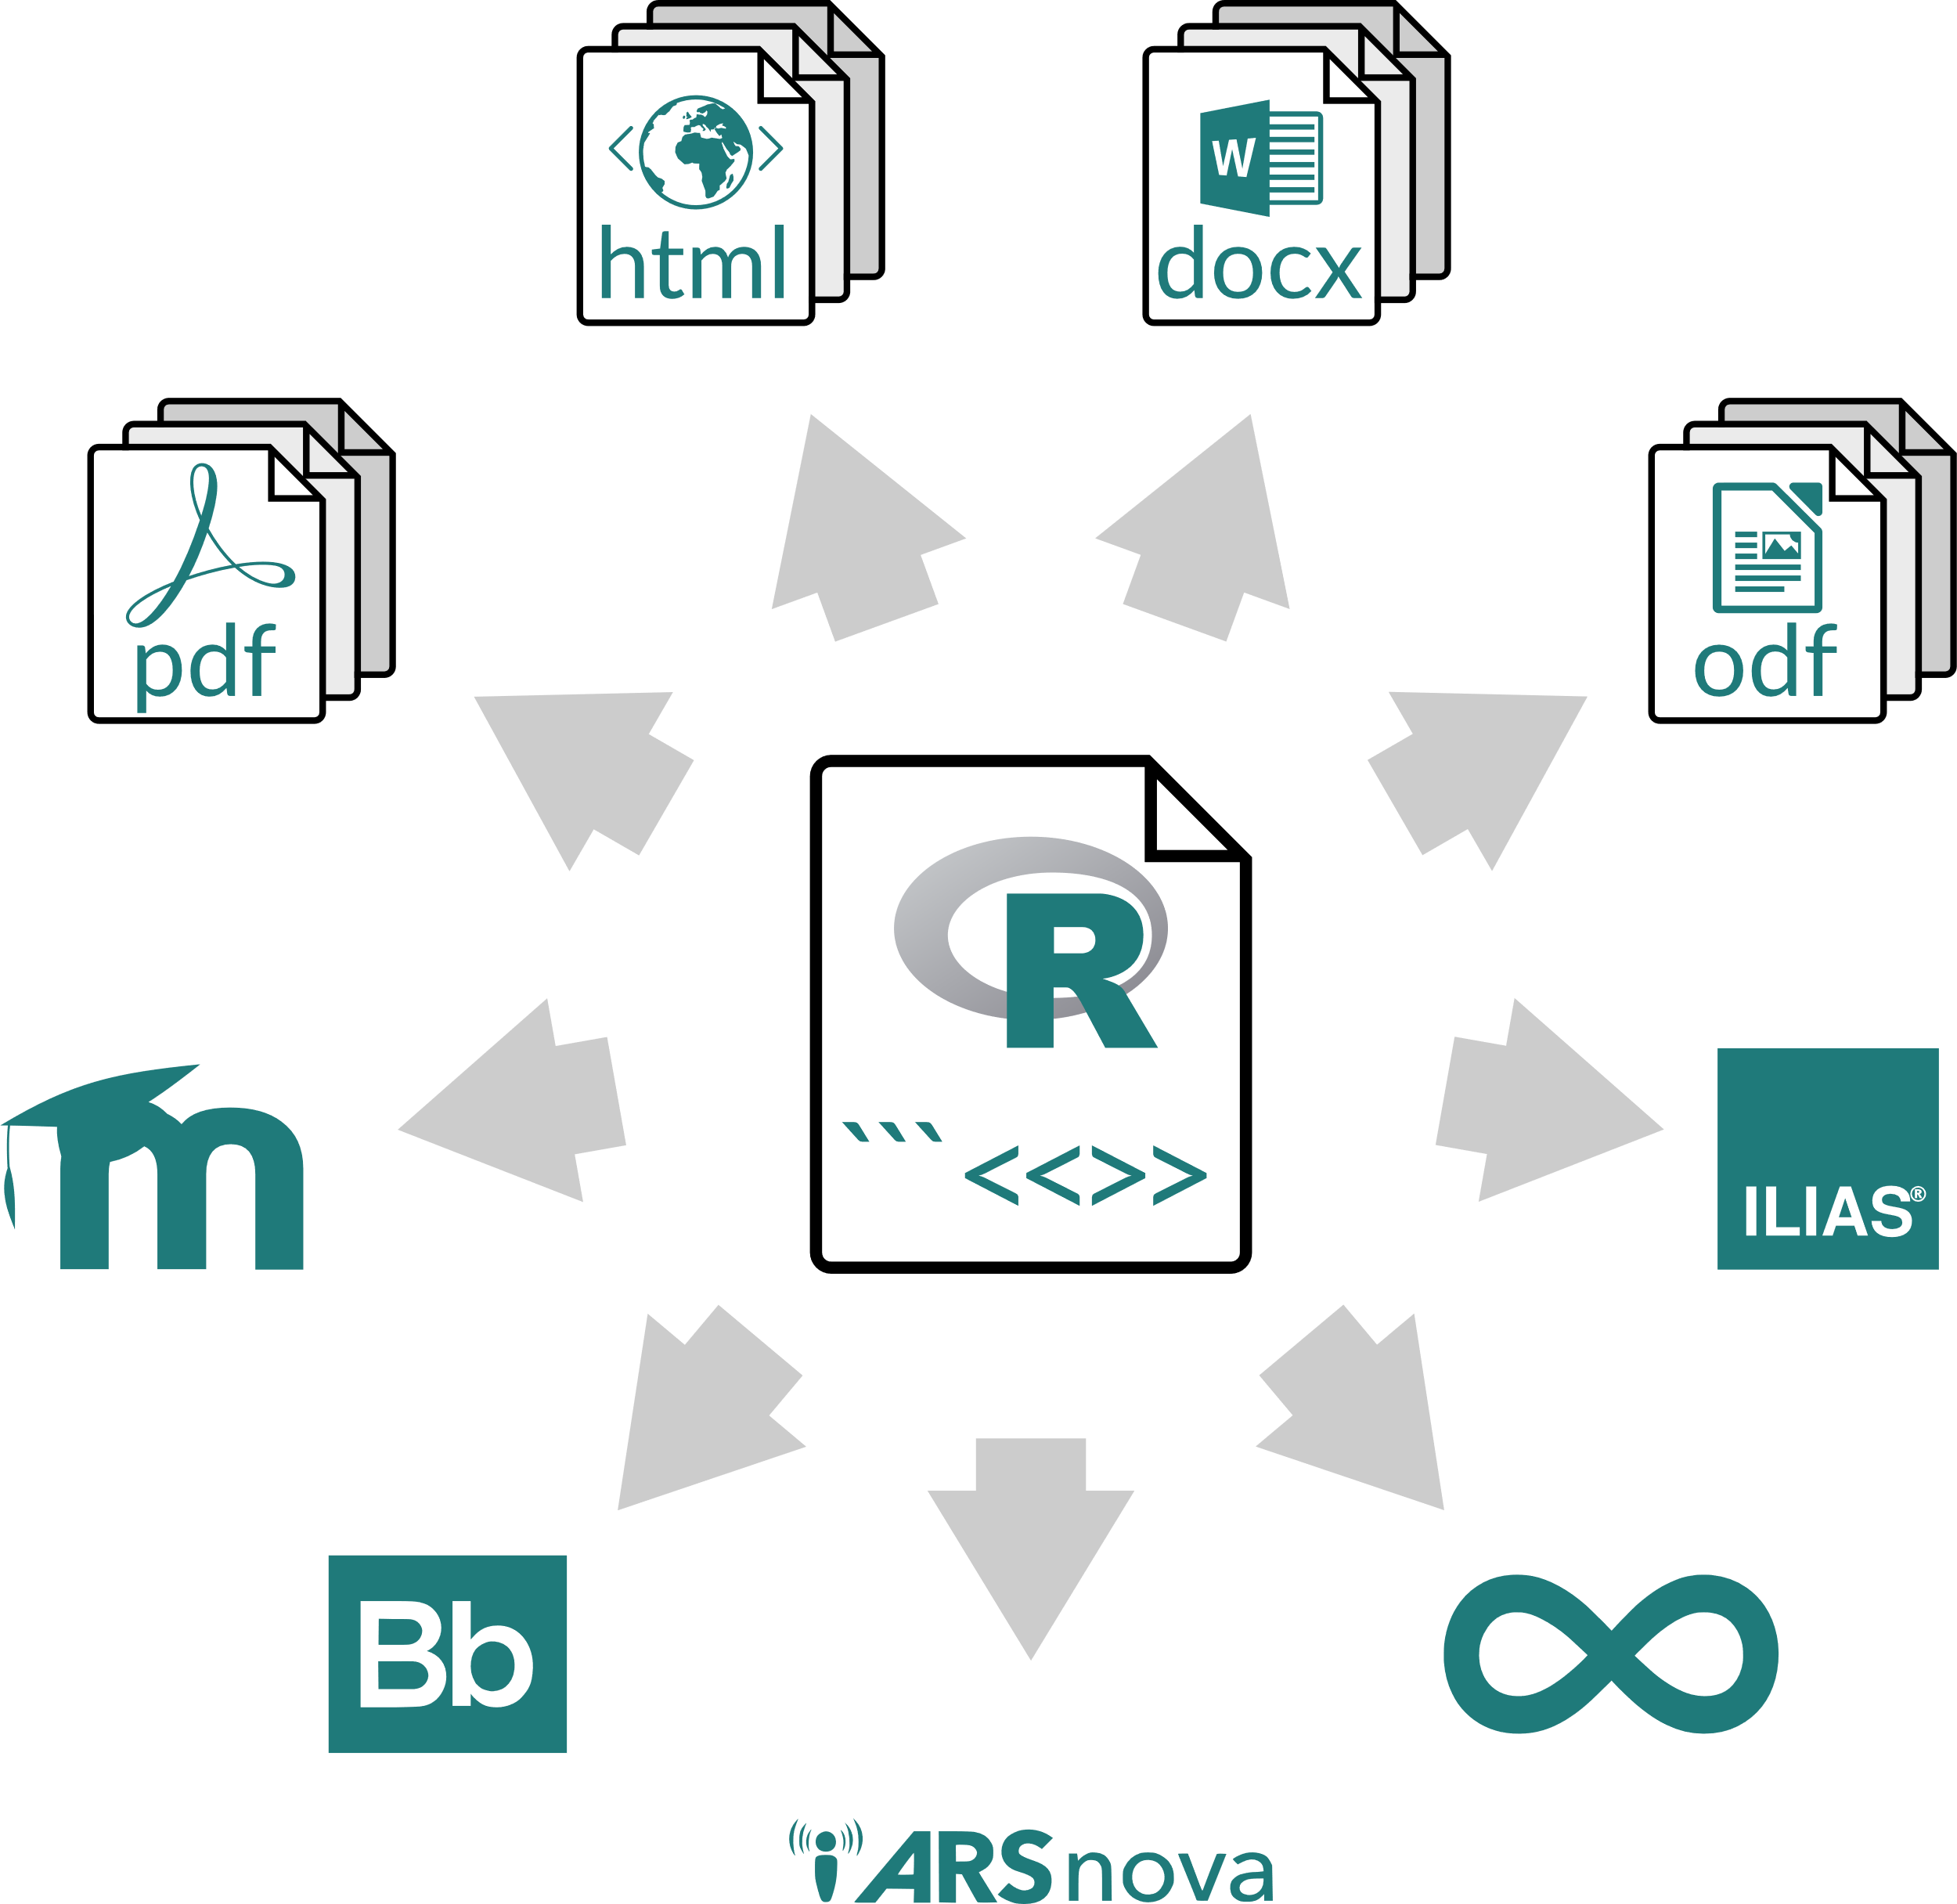
Tipos de formato

Slide 7

Examen escrito

Slide 8
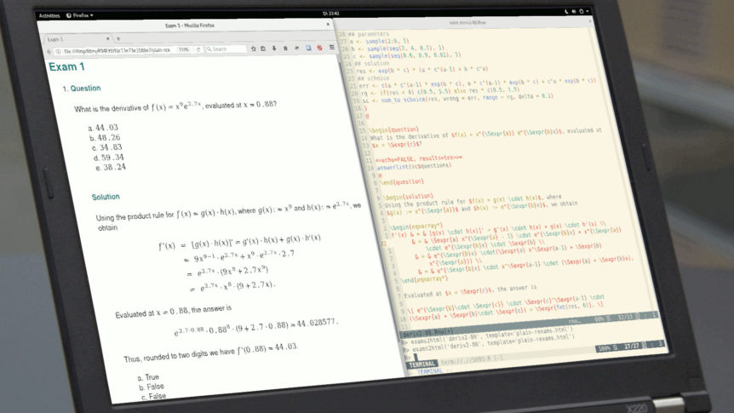
Examen
online

Slide 9

Ventajas de usar exams
Crear preguntas dinámicas.
Generar exámenes escritos diferentes.
Generar exámenes online diferentes.
Minimizar el riesgo de plagio.
Optimizar el tiempo.

Slide 10
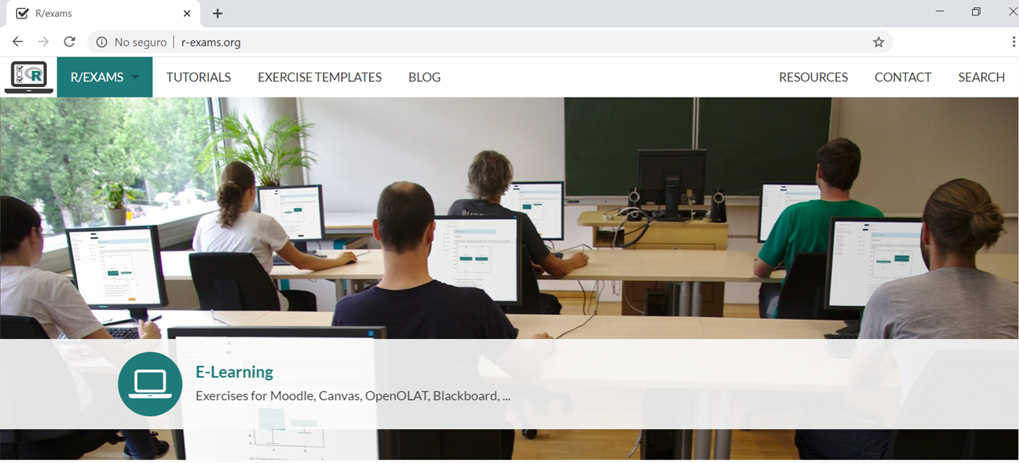
http://www.r-exams.org

Slide 11
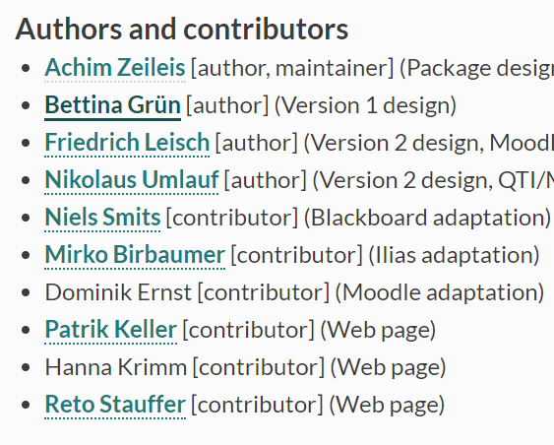

Autores del paquete

Slide 12

Manos a la obra

